Slide 1

Benchmark marque et identité
40 sociétés du CAC 40 et 20 grandes entreprises ivoiriennes : logos, couleurs, typographies, signatures, raisons d'être, ton et architecture de marque.
Relevé du 24 octobre 2026 · sources publiques

Slide 2
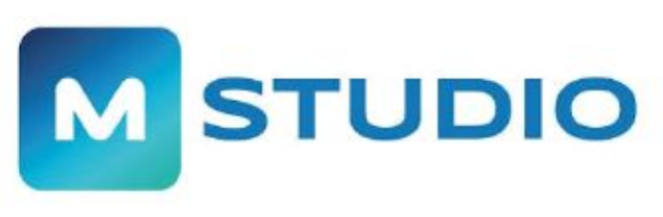
Sommaire
1. Méthode et périmètre
Qui a été étudié, comment, et les limites du relevé.
2. Ce que font les grands groupes français
Logos, couleurs, signatures, raisons d'être, architecture.
3. Ce que font les grandes entreprises ivoiriennes
Filiales de groupes, entreprises d'État, marques de grande consommation.
4. Les écarts et ce qu'on en retient
Huit enseignements, et la grille que nous appliquerons à nos marques.
Mstudio · Benchmark marque et identité · CAC 40 et Côte d'Ivoire · octobre 2026
2

Slide 3
01
Méthode et périmètre
Ce qui a été relevé, où, et ce qui ne l'a pas été.

Slide 4
MÉTHODE
Le périmètre
CAC 40 : 40 sociétés
Côte d'Ivoire : 20 entreprises
Composition Euronext au 30 septembre 2026, inchangée depuis l'entrée d'Eiffage le 22 décembre 2025.
Mélange des plus gros chiffres d'affaires (SIR, PETROCI, CIE, SIFCA…) et des marques les plus présentes auprès du public (Orange, MTN, Moov Africa, Wave, Solibra, Uniwax…).
Ce qui a été relevé pour chaque marque
Les sources
Logo et dernier changement, couleurs, typographie, signature, raison d'être ou mission, valeurs, ton, architecture de marque.
Sites officiels, design systems publiés, documents d'enregistrement universel, statuts, presse spécialisée. Les sources de chaque ligne sont dans le tableur, onglet « Sources ».
Mstudio · Benchmark marque et identité · CAC 40 et Côte d'Ivoire · octobre 2026
4

Slide 5
MÉTHODE
Ce qu'il faut savoir avant de lire les chiffres
Les couleurs sont mesurées, pas toujours publiées
Une seule charte de couleurs officielle trouvée (ENGIE). Les autres codes sont relevés dans le fichier du logo ou le code du site : fiables pour l'œil, pas pour l'imprimeur.
Une case vide veut dire « non publié », pas « inexistant »
Typographies et valeurs sont souvent internes. Rien n'a été déduit ni complété de mémoire.
Côté ivoirien, beaucoup moins de matière publique
Sites plus légers, pas de design system en ligne, réseaux surtout sur Facebook, qui se lit mal sans compte.
Mstudio · Benchmark marque et identité · CAC 40 et Côte d'Ivoire · octobre 2026
5

Slide 6
02
Les grands groupes français
Ce qui fait une identité de marque au niveau du CAC 40.

Slide 7
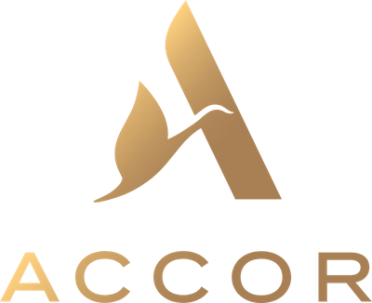


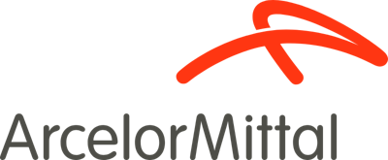
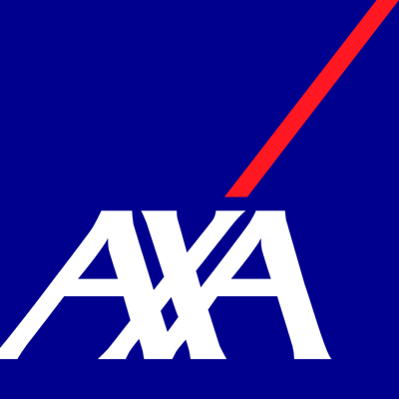
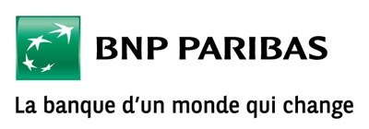
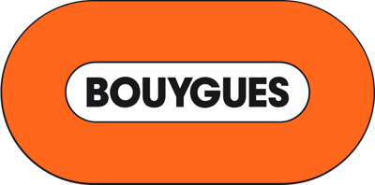
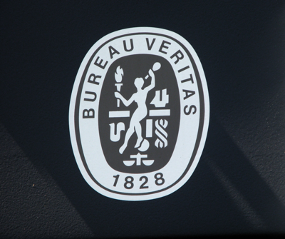


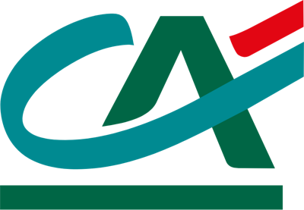
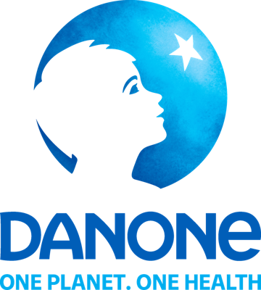
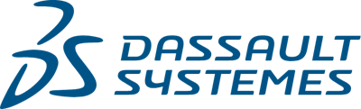

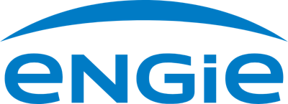


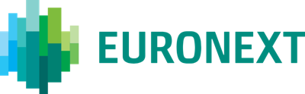
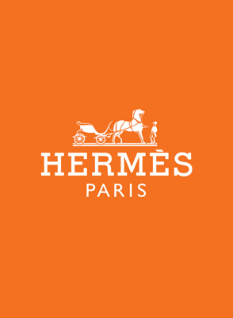
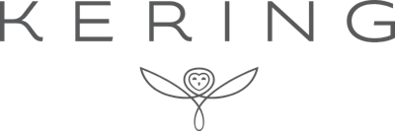



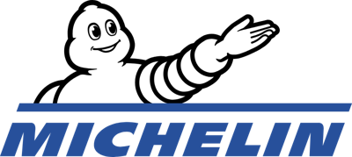
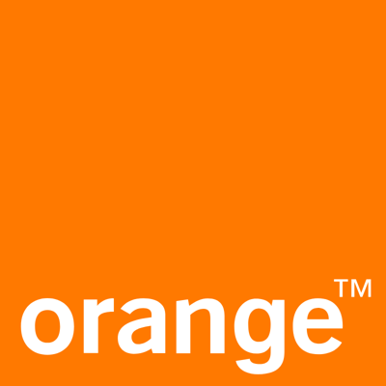
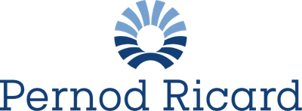
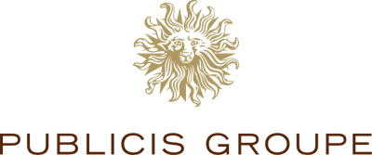
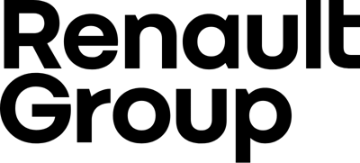

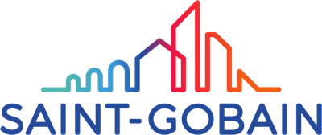
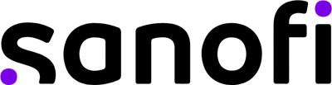
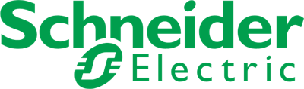


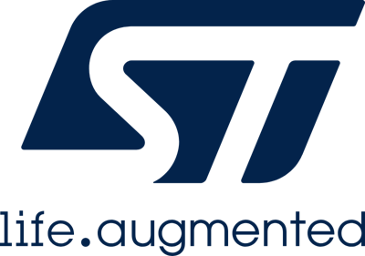
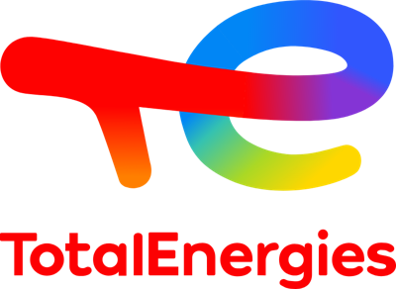
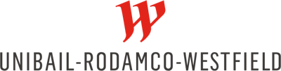

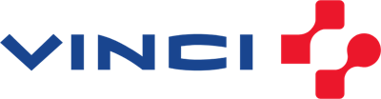

CAC 40
Les 40 identités du CAC 40
Pastilles : couleurs relevées sur le logo officiel ou dans la charte publiée (ENGIE), le 24/10/2026.
Mstudio · Benchmark marque et identité · CAC 40 et Côte d'Ivoire · octobre 2026
7

Slide 8
CAC 40
Les fondamentaux, en chiffres
27/40
23/40
15/40
6/40
raisons d'être publiées
signatures corporate
marques à dominante bleue
typographies publiées
Héritage de la loi Pacte (2019) : une phrase, souvent inscrite dans les statuts.
Dont 12 en anglais : « Life Is On », « Know You Can », « Testing for Life »…
Le bleu reste la couleur de la confiance pour l'industrie, la finance et la tech.
Seuls les groupes qui ont un design system en ligne les donnent (AXA, ENGIE, Airbus, Michelin, Orange, Publicis).
Mstudio · Benchmark marque et identité · CAC 40 et Côte d'Ivoire · octobre 2026
8

Slide 9
CAC 40
Couleur principale des 40 marques
Bleu
15
Rouge
8
Noir ou gris
7
Orange
4
Vert
3
Cyan
1
Violet
1
Non relevée
1
Couleur dominante du logo. Le noir est la couleur du luxe (LVMH, L'Oréal, Kering) et de la sobriété industrielle (EssilorLuxottica, Renault Group).
Mstudio · Benchmark marque et identité · CAC 40 et Côte d'Ivoire · octobre 2026
9

Slide 10
CAC 40
Logos : le symbole l'emporte, et les refontes se simplifient
Symbole + nom : 26 sur 40
Nom seul : 12 sur 40
Un pictogramme qui peut vivre seul sur les réseaux : l'oie d'Accor, les connecteurs de Vinci, l'emblème de Safran.
Le choix du luxe et de la tech (LVMH, L'Oréal, Sanofi, Stellantis) : la typographie est la marque.
Les refontes récentes vont vers l'épure
Un changement de nom porte un changement de récit
Sanofi 2022 (nom en minuscules, deux points violets), Renault Group 2021, TotalEnergies 2021, AXA 2025 (même logo, usage assoupli de la barre rouge).
GDF Suez devient ENGIE (2015), Total devient TotalEnergies (2021), PPR devient Kering (2013).
Mstudio · Benchmark marque et identité · CAC 40 et Côte d'Ivoire · octobre 2026
10

Slide 11
CAC 40
Signatures : courtes, promesse plus que métier
Schneider Electric
AXA
« Life Is On »
« Know You Can »
Danone
Capgemini
« One Planet. One Health »
« Get the future you want »
Carrefour
Crédit Agricole
« On a tous droit au meilleur »
« Toute une banque pour vous »
BNP Paribas
Pernod Ricard
« La banque d'un monde qui change »
« Créateurs de convivialité »
Société Générale
Thales
« C'est vous l'avenir »
« Construisons ensemble un avenir de confiance »
Trois à six mots. Les marques grand public parlent français, les groupes industriels et technologiques parlent anglais.
Mstudio · Benchmark marque et identité · CAC 40 et Côte d'Ivoire · octobre 2026
11

Slide 12
CAC 40
Raisons d'être : une phrase qui dit à quoi sert l'entreprise
AXA
Danone
« Agir pour le progrès humain en protégeant ce qui compte »
« Apporter la santé par l'alimentation au plus grand nombre »
Michelin
Crédit Agricole
« Offrir à chacun une meilleure façon d'avancer »
« Agir chaque jour dans l'intérêt de nos clients et de la société »
L'Oréal
Saint-Gobain
« Créer la beauté qui fait avancer le monde »
« Making the world a better home »
Formule type : un verbe d'action, un bénéficiaire, un bénéfice pour la société.
Mstudio · Benchmark marque et identité · CAC 40 et Côte d'Ivoire · octobre 2026
12

Slide 13
CAC 40
Architecture de marque : trois modèles
Modèle | Principe | Exemples
Monolithique (20) | Une seule marque partout | Airbus, Safran, Sanofi, AXA, Orange : chaque filiale prend le nom du groupe.
Maison de marques (11) | Le groupe s'efface derrière ses marques | LVMH (75 Maisons), Kering, L'Oréal, Pernod Ricard, Stellantis.
Mixte ou hybride (9) | Marque groupe + marques commerciales | BNP Paribas, Société Générale (SG, Boursorama), Vinci, Saint-Gobain.
Tendance de fond : la marque unique gagne (Safran 2016, Sanofi 2022, filiales renommées chez Bureau Veritas).
Mstudio · Benchmark marque et identité · CAC 40 et Côte d'Ivoire · octobre 2026
13

Slide 14
CAC 40
Ton : ce que l'on entend sur les sites et les réseaux
Engagé
Technique et rassurant
ENGIE, Danone, Veolia, Kering : transition écologique, santé, femmes.
Airbus, Thales, Safran, Schneider : expertise, souveraineté, confiance.
Proche et grand public
Discret et patrimonial
Carrefour, Crédit Agricole, Orange : prix, proximité, quotidien.
Hermès, LVMH : savoir-faire, création, retenue.
Mstudio · Benchmark marque et identité · CAC 40 et Côte d'Ivoire · octobre 2026
14

Slide 15
03
Les grandes entreprises ivoiriennes
Filiales de groupes, entreprises d'État et marques de grande consommation.

Slide 16

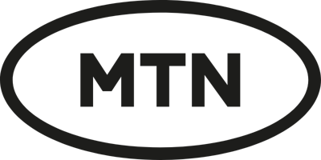
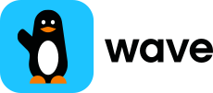



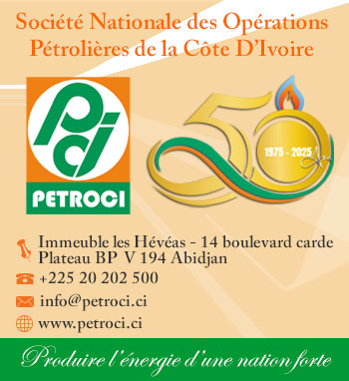
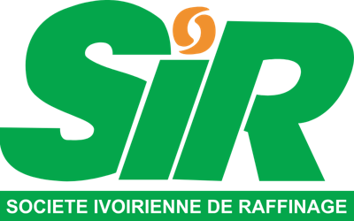
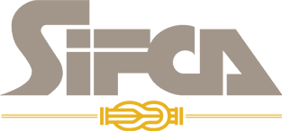
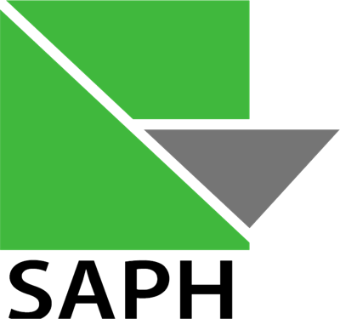

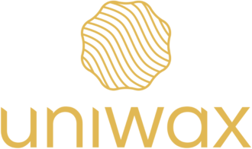
CÔTE D'IVOIRE
Les 20 identités ivoiriennes
Moov Africa
Société Générale
Ecobank
CIE
Solibra
Port Autonome d'Abidjan
Prosuma
Sania
Pastilles : couleurs mesurées sur le logo ou dans le code du site officiel le 24/10/2026. Nom écrit : logo non récupérable en ligne.
Mstudio · Benchmark marque et identité · CAC 40 et Côte d'Ivoire · octobre 2026
16

Slide 17
CÔTE D'IVOIRE
Les fondamentaux, en chiffres
10/20
7/20
4/20
0/20
filiales de groupes
missions ou visions publiées
signatures relevées
typographies publiées
Elles reprennent l'identité du groupe : Orange, MTN, Moov Africa, Société Générale, Ecobank, Banque Atlantique…
Wave, NSIA, MTN, PETROCI, Solibra, Ecobank, Prosuma.
« Orange est là », « Voir Grand » (Moov Africa), Uniwax, Dinor (Sania).
Aucun design system en ligne parmi les entreprises relevées.
Mstudio · Benchmark marque et identité · CAC 40 et Côte d'Ivoire · octobre 2026
17

Slide 18
CÔTE D'IVOIRE
Les couleurs : celles du drapeau pour les entreprises liées à l'État
Orange et vert
Les couleurs du groupe
PETROCI, SIR, Air Côte d'Ivoire, SODECI : les couleurs nationales signent l'appartenance au pays.
Orange (orange), MTN (jaune #FFCB05), Moov Africa (bleu), Société Générale (rouge et noir) : aucune adaptation locale.
Les marques nées ici
Ce qui manque
Wave (bleu ciel et pingouin, une identité de produit plus que de banque), Uniwax (or #E1B854), NSIA (bleu nuit et or).
Pas de codes publiés : chaque prestataire mesure les couleurs à l'œil, d'où des écarts d'un support à l'autre.
Mstudio · Benchmark marque et identité · CAC 40 et Côte d'Ivoire · octobre 2026
18

Slide 19
CÔTE D'IVOIRE
Signatures et récits : l'ancrage local fait la différence
Orange
Moov Africa
« Orange est là » : la version française d'« Orange is here », adaptée au pays.
« Voir Grand » : nouvelle signature dévoilée le 16 juillet 2026 pour les 20 ans de la marque.
Wave
Uniwax
« Faire de l'Afrique le premier continent cashless » : la mission tient lieu de signature, le prix de 1 % fait le reste.
« Avec Uniwax votre style vous appartient » : la culture du pagne au cœur du récit.
Mstudio · Benchmark marque et identité · CAC 40 et Côte d'Ivoire · octobre 2026
19

Slide 20
CÔTE D'IVOIRE
Architecture de marque en Côte d'Ivoire
Modèle | Principe | Exemples
Filiale d'un groupe (10) | Identité du groupe, récit local | Orange, MTN, Moov Africa, Société Générale, Ecobank, CIE et SODECI (groupe Eranove).
Maison de marques (5) | Les produits portent la marque | Solibra (Bock, Youki), Sania (Dinor), SIFCA, Prosuma, PETROCI.
Monolithique (4) | Une seule marque | Air Côte d'Ivoire, SIR, Port Autonome d'Abidjan, Uniwax.
Endossée (1) | Nom du groupe + métier | NSIA Banque, NSIA Assurances.
Mstudio · Benchmark marque et identité · CAC 40 et Côte d'Ivoire · octobre 2026
20

Slide 21
04
Les écarts et ce qu'on en retient
Ce que le benchmark change dans notre manière de bâtir une marque.

Slide 22
SYNTHÈSE
Les écarts qui comptent
 | CAC 40 | Côte d'Ivoire
Raison d'être | 27 sur 40, souvent statutaire | 7 sur 20, sous forme de mission
Signature | 23 sur 40, 12 en anglais | 4 sur 20, en français
Typographie publiée | 6 sur 40 | 0 sur 20
Design system en ligne | AXA, ENGIE, Airbus, Michelin, Orange | Aucun relevé
Couleur dominante | Bleu (15 sur 40) | Orange et vert du drapeau pour les entreprises d'État
Évolution récente de l'identité | Refontes surtout entre 2015 et 2025 | Moov Africa (signature, 2026), PETROCI (logo « 50 ans », 2025)
Mstudio · Benchmark marque et identité · CAC 40 et Côte d'Ivoire · octobre 2026
22

Slide 23
À RETENIR
Huit enseignements pour nos marques
1. Écrire la raison d'être
2. Une signature de 3 à 6 mots
Une phrase : un verbe, un bénéficiaire, un bénéfice. Un manque en Côte d'Ivoire, donc un avantage.
En français pour le grand public ivoirien, avec une promesse plutôt qu'un métier.
3. Un symbole qui vit seul
4. Publier ses codes
Pour l'icône des réseaux et de l'application, comme l'oie d'Accor ou le pingouin de Wave.
Couleurs en hexadécimal, CMJN, polices : c'est ce qui manque le plus aux marques ivoiriennes.
5. Sortir du bleu par défaut
6. Un ton nommé en trois mots
Le bleu est saturé au CAC 40 et dans la fintech ; l'orange, le vert ou l'or distinguent.
Engagé, proche, technique : le choisir, puis l'appliquer partout.
7. Ancrer localement une marque de groupe
8. Profiter des anniversaires
Une signature et des récits ivoiriens, comme « Orange est là » ou « Voir Grand ».
Moov Africa (20 ans, nouvelle signature) et PETROCI (50 ans, logo anniversaire) en ont fait un temps fort de marque.
Mstudio · Benchmark marque et identité · CAC 40 et Côte d'Ivoire · octobre 2026
23

Slide 24
À RETENIR
Notre grille de contrôle, tirée du benchmark
Raison d'être en une phrase, publiée sur le site.
Signature de 3 à 6 mots, en français si la cible est ivoirienne.
Logo avec un symbole utilisable seul, en couleur et en blanc.
Couleurs en HEX, RVB et CMJN ; polices nommées et téléchargeables.
Ton décrit en trois mots, avec des exemples de phrases à dire et à ne pas dire.
Architecture de marque choisie et écrite avant la deuxième offre.
Cette grille sert de contrôle à chaque nouvelle plateforme ou charte de marque produite pour Mstudio et ses startups.
Mstudio · Benchmark marque et identité · CAC 40 et Côte d'Ivoire · octobre 2026
24

